Slide 1
JSF 2
Maxime Lefrançois (maxime.lefrancois@inria.fr),
Adapté du cours de Michel Buffa et Richard Grin

Slide 2
Standards
JSF 2.0 est intégré dans Java EE 6
JSF 2.0 peut (c’est conseillé) utiliser CDI (Contexts and Dependency Injection)
Notes:
La version 2.1 date de novembre 2010.

Slide 3
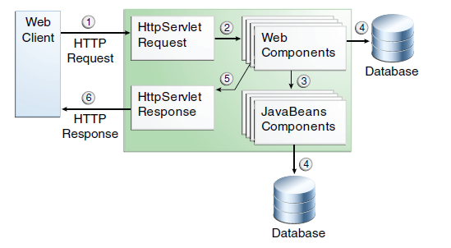
JSF

Slide 4
JSF
Une API pour représenter des composants
  Un état
  Des évènements
  De la validation côté serveur
  De la conversion de données
  Navigation entre pages
  Internationalisation et accessibilité
  + permet d’écrire de nouveaux composants
Des librairies de tags pour
  ajouter ces composants aux pages web
  connecter les composants aux objets côté serveur

Slide 5
Une application JSF typique
Des pages web
Des tags
Des managed beans
Un descripteur de déploiement (web.xml)
Des fichiers de configuration de l’application (faces-config.xml)
D’autres objets – validateurs, converteurs, écouteurs
Composants personalisés et leurs tags associés

Slide 6
Répartition des tâches (1/2)
Les pages JSF sont utilisées pour l’interface avec l’utilisateur ; elles ne contiennent pas de traitements (pas de code Java ou autre code comme dans les pages JSP)
Les backing beans font l’interface entre les pages JSF et le reste de l’application
Ces backing beans peuvent effectuer les traitements liés directement à l’interface utilisateur ; ils font appels à des EJB ou des classes Java ordinaires pour effectuer les autres traitements

Slide 7
Répartition des tâches (2/2)
Les EJB sont chargés des traitements métier et des accès aux bases de données
Les accès aux bases de données utilisent JPA et donc les entités
Notes:
Avantage des EJB par rapport aux classes Java ordinaires : la gestion des accès distants, des transactions et des accès concurrents est prise en charge par le container, ce qui facilite grandement la tâche du développeur.

Slide 8
Backing bean
Le traitement peut être exclusivement lié à l’interface graphique (par exemple si un composant n’est visible que si l’utilisateur a choisi une certaine valeur) ; dans ce cas le backing bean intervient seul
Sinon le backing bean fait appel à des EJB ou quelquefois à des classes Java ordinaires
Remarque importante : un EJB doit être totalement indépendant de l’interface graphique ; il exécute les processus métier ou s’occupe de la persistance des données
Notes:
Classe Java ordinaire pour, par exmple, encrypter des mots de passe.

Slide 9
Backing bean
Souvent, mais pas obligatoirement, un backing bean par page JSF
Un backing bean fournit du code Java pour l’interface graphique
Notes:
Par exemple pour une adresse aux Etats-Unis contient un état, ce qui n’est pas le cas pour une adresse en France.

Slide 10
Facelets

Slide 11
Facelets
Langage déclaratif léger pour écrire des pages
  Utilise XHTML pour les pages web
  Librairies de tags facelets et JSTL
  Langage d’expression EL
  Templating (pour les pages et les composants)
Avantages:
  Réutilisation du code, extensible
  Compilation rapide
  Validation de l’EL à la compilation

Slide 12
Facelets – les librairies usuelles
Tag Library | URI | Prefix | Exemple
JSF Facelets Tag Library | http://java.sun.com/jsf/facelets | ui: | ui:component ui:insert | Templating
JSF HTML Tag Library | http://java.sun.com/jsf/html | h: | h:head h:body h:outputText h:inputText | Tags de composants JSF Pour les UIComposants
JSF Core Tag Library | http://java.sun.com/jsf/core | f: | f:actionListener f:attribute | Tags d’actions JSF
JSTL Core Tag Library | http://java.sun.com/jsp/jstl/core | c: | c:forEach c:catch | JSTL 1.2 Core Tags
JSTL Functions Tag Library | http://java.sun.com/jsp/jstl/functions | fn: | fn:toUpperCase fn:toLowerCase | JSTL 1.2 Functions Tags

Slide 13
Facelets – JSF Facelets Tag Library
Tag | Function
ui:composition | Composition de page, optionnellement avec template (à l’exterieur de ce tag -> ignoré)
ui:include | Encapsule une autre page
ui:insert | Insérer un contenu dans un template. Ce qu’il y a à l’interieur est le contenu par défaut
ui:define | Définit un contenu d’un template
ui:param | Pour définir un parametre <ui:param name=“x" value=#{…}/> ……… #{x}
ui:repeat | Boucle, comme pour c:forEach et h:dataTable.

Slide 14
Facelets – ressources web
Dossier resources
[locale-prefix/][library-name/][library-version/]resource-name[/resource-version]
Exemple:
  <h:outputStylesheet library="css" name="default.css"/>
  = web/resources/css/default.css

Slide 15
Langage EL

Slide 16
Langage EL
Beans et propriétés
  Correspond à: un Accesseur ET éventuellement un modifieur
Beans et méthodes
  statiques/publiques
Opérations arithmétiques

Slide 17
Langage EL
Évaluation immédiate: ${…} (comme JSP)
Evaluation différée #{…} (majoritaire pour JSF)

Slide 18
Les composants habituels

Slide 19
Composants JSF sur le serveur
JSF utilise des composants côté serveur pour construire la page Web
Par exemple, un composant java UIInputText du serveur sera représenté par une balise <h:input> dans la page XHTML
Une page Web sera représentée par une vue, UIViewRoot, hiérarchie de composants JSF qui reflète la hiérarchie de balises HTML

Slide 20
Composants habituels
h:outputText, h:outputFormat, h:message (texte localisé)
h:datatable, h:column
h:commandLink (a)
h:graphicImage
h:panelGrid (table), h:panelGroup (div),
h:form
  h:outputLabel (avec son attribut for)
  h:inputHidden
  h:inputText, h:inputSecret, h:inputTextarea
  h:commandButton,
  h:selectBooleanCheckbox, h:selectManyCheckBox
  h:selectOneListbox, h:selectManyListbox
  h:selectOneMenu, h:selectManyMenu
  h:selectOneRadio

Slide 21
Attributs habituels et faciles
value,
  Souvent le texte qu’on pourra lire,
  ou la propriété d’un bean associée à cet élément
action
  Soit le nom de la page à afficher,
  Soit une méthode de bean (qui renvoie une String: la page à afficher)
rendered
  (vrai ou faux -> afficher ou pas),
id
  optionnel, surtout pour accéder aux données des formulaires côté serveur (alors attributs de requête)
style, styleClass
  css

Slide 22
Exemple: h:panelGrid et h:outputLabel
h:outputLabel dans un formulaire:
<h:panelGrid column="2">
<h:selectBooleanCheckbox
value="#{p.prop}" id="fanClub"/>
<h:outputLabel for="fanClub" value="#{b.propLabel}" />
</h:panelGrid>

Slide 23
Exemple: h:outputFormat et f:param
<h:outputFormat value="Hello, {0}, it is {1}!">
<f:param value="#{hello.nameX}"/>
<f:param value="#{hello.nameY}"/>
</h:outputFormat>

Slide 24
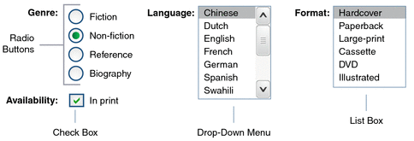
Exemple: quelques UIInput

Slide 25
Exemple: h:selectBooleanCheckbox
<h:selectBooleanCheckbox value="#{cashier.specialOffer}" />
<h:outputLabel
for="fanClub" value="#{bundle.DukeFanClub}" />

Slide 26
Exemple: f:selectItem et f:selectItems
<h:selectOneMenu value="#{cashier.shippingOption}">
<ui:repeat value="#{…}" var="s">
<f:selectItem itemValue="#{s….}"
itemLabel="#{s….}"/>
</ui:repeat>
</h:selectOneMenu>
<h:selectOneMenu value="#{cashier.shippingOption}">
<f:selectItems value="#{….}"/>
</h:selectOneMenu>

Slide 27
Exemple: h:dataTable et h:column
<h:dataTable value="#{cart.items}" var="item">
<h:column>
<f:facet name="header">
<h:outputText value="#{bundle.ItemQuantity}" />
</f:facet>
<h:inputText size="4" value="#{item.quantity}"
title="#{bundle.ItemQuantity}">
<f:validateLongRange minimum="1"/>
</h:inputText>
<h:message for="quantity"/>
</h:column>
…

Slide 28
Messages d’information ou d’erreur
Les messages d’erreur liés à JSF, générés par JSF ou par le code Java sont affichés
  dans une zone de la page réservée aux messages
  ou près du composant qui a généré l’erreur
Exemples de messages :
  indique que la saisie de l’utilisateur a provoqué une erreur de conversion ou de validation
  message généré par le code Java pour une raison quelconque

Slide 29
Messages d’information ou d’erreur
…
<h:inputText id="userNo"
title="Entre un nombre entre 0 et 10:"
value="#{userNumberBean.userNumber}">
<f:validateLongRange
minimum="#{userNumberBean.minimum}"
maximum="#{userNumberBean.maximum}"/>
</h:inputText>
<h:commandButton value="Envoyer" action="response"/>
…
<h:message showSummary="true" showDetail="false" for="userNo"/>

Slide 30
Messages d’information ou d’erreur
…
<h:messages/>
...
Pour h:message et h:messages: plein d’attributs
  spécifier le CSS des différents messages:
    Info, warn, erreur, fatal
  showDetails, showSummary

Slide 31
Attribut binding
Lier un élément au modèle à l’aide du Composant (et non pas de la valeur)
Le composant peut ainsi être manipulé par le backing bean avec du code Java.
Exemples d’utilisation:
  Changer les attributs
  Ajouter un écouteur, changer le convertisseur, …
  Récupérer la ligne en cours d’une UIDataTable par la méthode Java table.getRowData()

Slide 32
Convertisseurs, Ecouteurs, et Validateurs

Slide 33
Exemple: les listes
Comment se fait la conversion entre les éléments d’une liste et ce qui est affiché ?
Par exemple, une liste d’écoles et ce qui est affiché ?
Il faut bien comprendre que le composant JSF va être transformé en élément(s) HTML et que toutes les valeurs vont être transformées en String ; en retour, une valeur choisie par l’utilisateur sera une String qu’il faudra éventuellement convertir en un autre type
Notes:
Mal écrit : ce qui est affiché est donné par selectitem ou ** de la nouvelle façon. La conversion sert à autre chose. Elle sert à faire le pont entre les chaînes de caractères qui sont affichées dans la liste et qui sont les valeurs passées au serveur quand l’utilisateur a fait un choix et les objets Java qui sont « identifiés » par ces chaînes de caractères. Ca peut permettre d’avoir une value d’une liste qui n’est pas de type String mais, par exemple, de type Client et de faire que la conversion entre le nom du client (ou ce qui l’identifie) dans la liste et l’instance de Client soit automatique (sinon, il faut coder en Java cette conversion à chaque fois). Le convertisseur permet de factoriser du code en mettant la conversion à un seul endroit du code Java tout en l’utilisant à plusieurs endroits du code Java.

Slide 34
Entrée « fictive » de la liste
Si la liste contient des pays, de type Pays, il faut un convertisseur pour passer du type Pays à String (pour le passage en HTML) et vis-versa (pour le rangement du choix sous la forme d’une instance du type Pays)
On aura un message d’erreur si on veut mettre une 1ère entrée du type « Choisissez un pays » car cette première entrée n’est pas du type Pays, même avec l’attribut noSelectionOption à true (voir transparent suivant), si on ne traite pas ce cas particulier dans le convertisseur
Notes:
La solution : utiliser l’attribut noSelectionOption de la balise f:selectItem. JSF 2.0 a ajouté l’attribut. Non, ça ne suffit pas ; cet attribut sert seulement à indiquer que si le composant a l’attribut « required », cette entrée ne peut être considérée comme un choix et un message d’erreur doit être affiché, du type « Vous devez faire un choix ».
Avant JSF 2.0 : ne pas mettre cette première ligne ; mettre plutôt un label qui dit clairement à quoi correspond la liste et aussi une bulle d’aide. Ou bien, mettre une instance bidon du type T, qui correspond à « l’utilisateur n’a pas fait de choix » ; sinon, on ne sait pas si l’utilisateur a bien choisi la 1ère entrée ou s’il n’a rien fait et laissé cette 1ère entrée.
La bonne solution : modifier le code du convertisseur pour que la méthode qui transforme le type T en String accepte une valeur de type String et qu’il renvoie null pour cette valeur :
public String getAsString(FacesContext facesContext, UIComponent component, Object object) {
if (object == null) {
return null;
}
if (object instanceof Ecole) {
Ecole o = (Ecole) object;
return getStringKey(o.getCodeEcole());
} else {
if (object instanceof String && object.equals("NULL")) {
return null;
}
throw new IllegalArgumentException("object " + object + " is of type " + object.getClass().getName() + "; expected type: "+EcoleController.class.getName()); // BUG de NetBeans : il devrait y avoir Ecole.class.getName()
}
}
Mais il y a aussi le même problème dans l’autre sens : String vers Object et il faut aussi prévoir un traitement spécial pour cela.

Slide 35
Convertisseurs, Ecouteurs, Validateurs
Les convertisseurs:
  convertir les données reçues d’un formulaire
Ecouteurs:
  écouter les évènements de la page et faire une action en conséquence
Validateurs:
  Valider les données reçues d’un formulaire

Slide 36
Attributs habituels et faciles
label
  Nom du composant pour l’identifier dans les messages d’erreur
required + requiredMessage
  Si l’utilisateur doit fournir une donnée
converter + converterMessage
  Convertir les données (souvent conversion / déconversion)
validator + validatorMessage
  Vers une méthode qui valide la donnée
valueChangeListener
  Vers une méthode appelée si la valeur du composant change

Slide 37
Convertisseurs
De la soumission d’un formulaire, on reçoit des Strings
Il faut récupérer le type qu’on veut
  Convertir un string en objet, par exemple une instance d’une classe de notre application (pour ça on peut utiliser les identifiants pour les EntityBeans par ex.)
Interface Converter:
  Object getAsObject(FacesContext context, UIComponent component, String value)
  String getAsString(FacesContext context, UIComponent component, Object value)

Slide 38
Convertisseurs
Conversion automatique si on a associé le composant à une propriété d’un managed bean avec un type standard
  BigDecimalConverter, BooleanConverter, DateTimeConverter, DoubleConverter, EnumConverter, …
Manuel sinon (toujours pour un type standard), exemple:
  <h:inputText converter="javax.faces.convert.IntegerConverter"/>
Pour un objet: convertisseur personnalisés
  <h:inputText value="#{loginBean.age}" />
  <f:converter binding="#{…}" /> // une instance de Converter
  </h:inputText>

Slide 39
Convertisseurs
Pour une date (date, time, both):
  <h:outputText value="#{cashier.shipDate}">
  <f:convertDateTime type="date" dateStyle="full" /> </h:outputText>
Attributs pour personnaliser le convertisseur
  dateStyle, locale, pattern, timeStyle, timeZone, type

Slide 40
Convertisseurs
Pour un nombre (nombre, monnaie, pourcentage):
  <h:outputText value="#{cashier.shipDate}">
  <f:convertNumber pattern="####dh"/>
  </h:outputText>
Attributs pour personnaliser le convertisseur
  currencyCode, currencySymbol, groupingUsed, integerOnly, locale, maxFractionDigits, maxIntegerDigits, minFractionDigits, minIntegerDigits, pattern, type

Slide 41
Ecouteurs
Evenement appelé lors:
D’une modification: Value-change listener
  Attribut valueChangeListener des tags
    Pour une méthode d’un managed bean
  Tag intérieur f:valueChangeListener
    Attribut type: une classe qui implémente ValueChangeListener
    Ou attribut binding: une instance de ValueChangeListener
Un clic: Action listener
  Attribut actionListener
  Ou Tag intérieur f: actionListener

Slide 42
Validateurs
Validation lors de la soumission d’un formulaire
  Validation simple par tags intérieurs
Tag | Function
f:validateDoubleRange | Attributs minimum et maximum
f:validateLongRange | Attributs minimum et maximum
f:validateLength | Attributs minimum et maximum
f:validateRegEx | Une expression régulière
f:validator | Un validateur personalisé l’attribut binding pointe vers une classe qui implémente Validator
f:validateBean | Un validateur personalisé l’attribut binding pointe vers une instance de BeanValidator
f:validateRequired | Ne doit pas être nul (même effet que required)

Slide 43
Validateurs
Validation lors de la soumission d’un formulaire
  Validation simple par tags intérieurs
  Validation personnalisée: méthode d’un bean
    <h:inputText value="#{userNumberBean.userNumber}"
    validator="#{userNumberBean.validateNumberRange}"> </h:inputText>

Slide 44
Validateurs
Validation dans le bean
  JavaBean Validation: annotations sur des attributs d’un bean
  Exemple:
    @AssertFalse boolean isSupported;
    @Size(min=2, max=10) String username;
    @Max(10) int quantity;
    @Future Date eventDate,
  Cf. http://docs.oracle.com/javaee/6/tutorial/doc/gircz.html

Slide 45
Concepts Avancés
Cycle de vie JSF2

Slide 46
Cycle de vie JSF 2
Pour bien comprendre JSF il est indispensable de bien comprendre tout le processus qui se déroule entre le remplissage d’un formulaire par l’utilisateur et la réponse du serveur sous la forme de l’affichage d’une nouvelle page.

Slide 48
Le servlet « Faces »
Toutes les requêtes vers des pages « JSF » sont interceptées par un servlet défini dans le fichier web.xml de l’application Web
<servlet>
<servlet-name>Faces Servlet</servlet-name>
<servlet-class>
javax.faces.webapp.FacesServlet
</servlet-class>
<load-on-startup>1</load-on-startup>
</servlet>

Slide 49
URL des pages JSF
Les pages JSF sont traitées par le servlet parce que le fichier web.xml contient une configuration telle que celle-ci :
<servlet-mapping>
<servlet-name>Faces Servlet</servlet-name>
<url-pattern>/faces/*</url-pattern>
</servlet-mapping>
Le pattern peut aussi être de la forme
*.faces ou *.jsf
Notes:
(les pages dont l’URL se termine par .faces sont considérées comme des pages JSF)
L’application de consultation des candidatures a des URL du type
http://www.cimpa-icpam.org:8080/candidatures0_openfaces/faces/candidatures/candidature0/List.xhtml
et le fichier web.xml contient ces lignes :
<servlet-mapping>
<servlet-name>Faces Servlet</servlet-name>
<url-pattern>/faces/*</url-pattern>
</servlet-mapping>

Slide 50
Codage - décodage
Les pages HTML renvoyées par une application JSF sont représentées par la vue, arbre de composants Java
L’encodage est la génération d’une page HTML à partir de l’arbre des composants
Le décodage est l’utilisation des valeurs renvoyées par un POST HTML pour donner des valeurs aux variables d’instance des composants Java, et le lancement des actions associées aux « UICommand » JSF (boutons ou liens)

Slide 51
Cycle de vie
Le codage/décodage fait partie du cycle de vie des pages JSF,
Le cycle de vie est composé de 6 phases,
Ces phases sont gérées par le servlet « Faces » qui est activé lorsqu’une requête demande une page JSF
Notes:
Lorsque la page demandée correspond au pattern indiqué dans le fichier web.xml ; le plus souvent /faces/* ou *.faces.

Slide 52
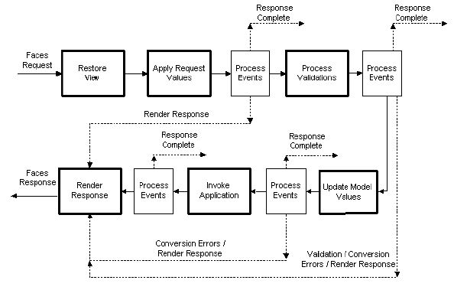

Slide 53
Demande page HTML
Etudions tout d’abord le cas simple d’une requête GET d’un client qui demande l’affichage d’une page JSF

Slide 54
La vue
Cette requête HTTP est interceptée par le servlet Faces,
La page HTML correspondant à la page JSF doit être affichée à la suite de cette requête HTTP
La page HTML qui sera affichée est représentée sur le serveur par une « vue »
Cette vue va être construite sur le serveur et transformée sur le serveur en une page HTML qui sera envoyée au client
Notes:
*******
« query data » : les données qui proviennent d’un POST ou d’un GET avec un URL qui se termine par « ?param1=valeur1,param2=valeur2,… »

Slide 55
Contenu de la vue
Cette vue est un arbre dont les éléments sont des composants JSF qui sont sur le serveur (des instances de classes qui héritent de UIComponent),
Sa racine est de la classe UIViewRoot
Notes:
Composant JSF : mélange de Java et de XHTML ? ou seulement Java ?

Slide 56
Construction vue
Une vue formée des composants JSF est donc construite sur le serveur (ou restaurée si elle avait déjà été affichée) :
phase « Restore View »
La vue sera conservée sur le serveur pour le cas où on en aurait encore besoin
Notes:
Si la requête n’a pas de paramètres correspondant à des saisies de l’utilisateur (ou des événements ??**??), la main est directement donnée à la phase de rendu de la réponse.

Slide 57
Rendu de la page HTML
Puisqu’il n’y a pas de données ou d’événements à traiter, la vue est immédiatement rendue : le code HTML est construit à partir des composants de la vue et envoyé au client :
phase « Render Response »
Notes:
Si la requête n’a pas de paramètres correspondant à des saisies de l’utilisateur (ou des événements ??**??), la main est directement donnée à la phase de rendu de la réponse.

Slide 58
Traitement d’un formulaire
Nous allons cette fois-ci partir d’une requête HTTP générée à partir d’une page HTML qui contient un formulaire
L’utilisateur a saisi des valeurs dans ce formulaire
Ces valeurs sont passées comme des paramètres de la requête HTTP ; par exemple, http://machine/page.xhtml?nom=bibi&prenom=bob
si la requête est une requête GET, ou dans le corps d’un POST
Notes:
Quel URL dans les requêtes POST envoyées par un formulaire ? C’est un URL qui doit contenir le pattern pour être intercepté par le servlet « faces » de JSF. (voir firebug pour les détails).

Slide 60
Phase de restauration de la vue
La vue qui correspond à la page qui contient le formulaire est restaurée (phase « Restore View »)
Tous les composants reçoivent la valeur qu’ils avaient avant les nouvelles saisies de l’utilisateur
Notes:
« query data » : les données qui proviennent d’un POST ou d’un GET avec un URL qui se termine par « ?param1=valeur1,param2=valeur2,… »

Slide 62
Phase d’application des paramètres
Tous les composants Java de l’arbre des composants reçoivent les valeurs qui les concernent dans les paramètres de la requête HTTP : phase « Apply Request Values »
Par exemple, si le composant texte d’un formulaire contient un nom, le composant Java associé conserve ce nom dans une variable
En fait, chaque composant de la vue récupère ses propres paramètres dans la requête HTTP

Slide 64
Phase de validation
Les données traitées à l’étape précédentes sont converties dans le bon type Java, puis validées
Si une validation échoue, la main est donnée à la phase de rendu de la réponse
  Avec un message d’erreur dans la file d’attente des messages (affichés avec h:message et h:messages)

Slide 66
Phase de mise à jour du modèle
Si les données ont été validées, elles sont mises dans les propriétés des Java beans associées aux composants de l’arbre des composants
Exemple :
<h:inputText id="nom"
value="#{backingBean.utilisateur.nom}" />
Notes:
Les variables des beans associés aux composants Java.

Slide 68
Phase d’invocation de l’application
Les actions associées aux boutons ou aux liens sont exécutées
Le plus souvent le lancement des processus métier se fait par ces actions
La valeur de retour de ces actions détermine la prochaine page à afficher

Slide 70
Phase de rendu de la réponse
La page déterminée par la navigation est encodée en HTML et envoyée vers le client HTTP

Slide 71
Concepts Avancés
Acceder manuellement aux formulaires

Slide 72
Accéder aux objets Request et Response
Pas d’accès automatique !
Il faut « penser » différemment, il faut considérer les formulaires comme des objets.
Privilégier les propriétés des beans
Si vous avez quand même besoin d’accéder à la requête et à la réponse, le code est un peu complexe…
  Utile pour :
    manipuler la session, par exemple régler la durée.
    Manipulation des cookies explicite, consulter le user-agent, regarder le host, etc.
    Obtenir les valeurs des paramètres dans le formulaire (attention les id sont générés automatiquement par JSF, même si on a spécifié l’attribut id, un autre identifiant y est préfixé)

Slide 73
Exemple
FacesContext facesContext =
FacesContext.getCurrentInstance();
ExternalContext extContext =
facesContext.getExternalContext();
// (à l’aide de l’ExternalContext on peut déjà faire plein de choses; c.f., la javadoc)
HttpServletRequest request =
(HttpServletRequest)extContext.getRequest();
HttpServletResponse response =
(HttpServletResponse)extContext.getResponse();
response.sendRedirect(url);

Slide 74
Concepts Avancés
Modèle de navigation GET - PRG

Slide 75
Navigation par défaut
Par défaut, JSF travaille avec des requêtes POST
Depuis JSF 2.0 il est aussi devenu simple de travailler avec des requêtes GET,
  Bookmarks ok
  historique ok
  doubles validations de formulaire
Notes:
Historique : bouton back.

Slide 76
Utiliser GET
2 composants de JSF 2.0 permettent de générer des requêtes GET : <h:button> et <h:link>

Slide 77
Le problème avec POST
Avec une requête POST envoyée pour soumettre un formulaire
  le refresh de la page affichée (ou un retour en arrière) après un POST soumet à nouveau le formulaire,
  l’adresse de la page affichée après le POST est la même que celle du formulaire (donc pas possible de faire réafficher cette page en utilisant l’historique du navigateur)
Notes:
Pourquoi une nouvelle soumission : un post ne change pas ce qui est gardée dans le cache du navigateur et l’adresse conservée dans l’historique. Quand l’utilisateur fait un refresh, le navigateur ****???
Et quand l’utilisateur appuie sur le bouton de retour en arrière, ****

Slide 78
La raison du problème
C’est le servlet JSF qui redirige vers la page désignée par le modèle de navigation JSF
Le navigateur n’a pas connaissance de cette direction et pense être toujours dans la page qui contient le formulaire qui a été soumis

Slide 79
Les conséquences du problème
Le navigateur est en retard d’une page pour afficher l’URL de la page en cours
Il ne garde donc pas la bonne adresse URL si l’utilisateur veut garder un marque-page
Le navigateur pense être toujours dans la page qui contient le formulaire après un retour en arrière ou un refresh et il essaie de le soumettre à nouveau (il demande malgré tout une confirmation lors de la soumission multiple d’un formulaire)

Slide 80
La solution :
POST, REDIRECT, GET (PRG)
Le modèle POST– REDIRECT– GET préconise de
  Ne jamais montrer une page en réponse à un POST,
  Charger les pages uniquement avec des GET,
  Utiliser la redirection pour passer de POST à GET.

Slide 81
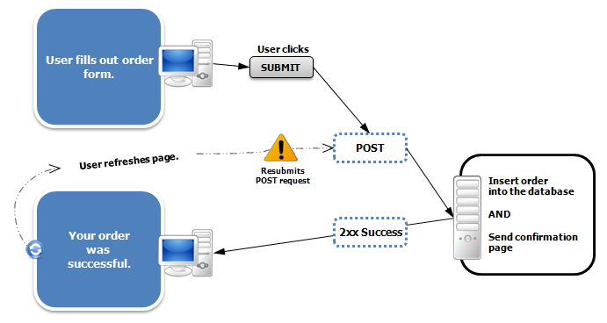
Sans PRG

Slide 82
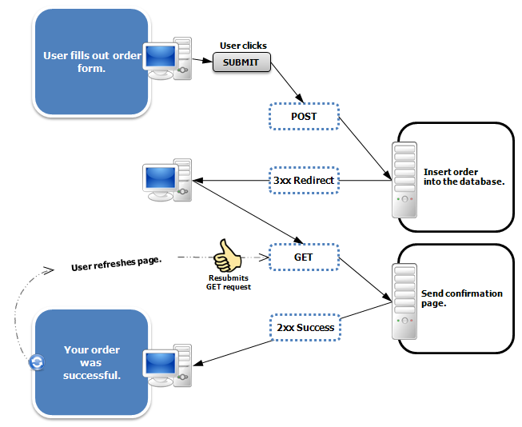
Avec PRG

Slide 83
PRG et JSF2
Pour utiliser PRG avec JSF2: faces-redirect=true
<h:commandButton value=…
action="page2?faces-redirect=true"...
Attention, ne pas faire ça avec h:link et h:button !

Slide 84
Problème de PRG
PRG peut poser un problème lorsque la page vers laquelle l’utilisateur est redirigée (le GET) doit afficher des données manipulées par le formulaire
C’est le cas, par exemple, lorsque cette page est une page qui confirme l’enregistrement dans une base de données des informations saisies par l’utilisateur dans le formulaire
En effet, les informations conservées dans la portée de la requête du POST ne sont plus disponibles

Slide 85
Solutions
Une des solutions est de ranger les informations dans la session plutôt que dans la requête
Cependant cette solution peut conduire à une session trop encombrée
Une autre solution est de passer les informations d’une requête à l’autre
JSF 2.0 offre 3 nouvelles possibilités qui facilitent la tâche du développeur :
  la mémoire flash,
  les paramètres de vue,
  La portée conversation de CDI
Notes:
Le mode View aide aussi dans le cas où on réaffiche le même formulaire.
L’utilisation de la mémoire flash suffit pour passer des valeurs d’une requête à l’autre mais pas pour conserver des URL utiles dans les marque-pages.
Avant JSF 2.0, on utilisait un PhaseListener(voir article de Balus http://balusc.blogspot.com/2007/03/post-redirect-get-pattern.html) pour résoudre le problème mais c’était plus complexe.

Slide 86
Paramètres de vue
Les paramètres d’une vue sont définis par des balises <f:viewParam> incluses dans une balise <f:metadata> (à placer au début de la page destination de la navigation, avant les <h:head> et <h:body>) :
<f:metadata>
<f:viewParam name="n1"
value="#{bean1.p1}" />
<f:viewParam name="n2"
value="#{bean2.p2}" />
<f:metadata>

Slide 87
<f:viewParam>
L’attribut name désigne le nom d’un paramètre HTTP de requête GET,
L’attribut value désigne (par une expression du langage EL) le nom d’une propriété d’un bean dans laquelle la valeur du paramètre est rangée,
Important : il est possible d’indiquer une conversion ou une validation à faire sur les paramètres, comme sur les valeurs des composants saisis par l’utilisateur.
Notes:
Ne peut s’appliquer à une requête POST.
S’applique soit à un bouton (<h:button>) ou à un lien (<h:link>) qui génère directement un GET ou à une redirection qui génère un GET juste après un POST.

Slide 88
<f:viewParam> (suite)
Un URL vers une page qui contient des balises <f:viewParam> contiendra tous les paramètres indiqués par les <f:viewParam> s’il contient « includeViewParams=true »
Exemple :
<h:commandButton value=…
action="page2?faces-redirect=true
&amp;includeViewParams=true"
  Dans le navigateur on verra l’URL avec les paramètres HTTP.

Slide 89
Fonctionnement de includeViewParams
La page de départ a un URL qui a le paramètre includeViewParams,
Elle va chercher les <f:viewParam> de la page de destination. Pour chacun, elle ajoute un paramètre à la requête GET en allant chercher la valeur qui est indiquée par l’attribut value du <f:viewParam>,
A l’arrivée dans la page cible, la valeur du paramètre est mise dans la propriété du bean indiquée par l’attribut value

Slide 90
Fonctionnement de includeViewParams
Cela revient à faire passer une valeur d’une page à l’autre,
Si la portée du bean est la requête et qu’il y a eu redirection, cela revient plus précisément à faire passer la valeur d’une propriété d’un bean dans un autre bean (de la même classe).

Slide 91
Donner une valeur à un paramètre
Il y a plusieurs façons de donner une valeur à un paramètre de requête GET ; les voici dans l’ordre de priorité inverse (la dernière façon l’emporte)
  Dans la valeur du outcome
  <h:link outcome="page?p=4&amp;p2=‘bibi’ " …>
  <h:link outcome="page?p=#{bean.prop + 2} " …>
  Avec les paramètres de vue
  <h:link outcome="page" includeViewParams="true" …>
  Avec un <f:param>
  <h:link outcome="page" includeViewParams="true" …>
  <f:param name="p" value=…/> </h:link>
Notes:
Pour le dernier exemple,

Slide 92
Exemple ; page2.xhtml
<!DOCTYPE …>
<html xmlns="http://www.w3.org/1999/xhtml"
xmlns=...>
<f:metadata>
<f:viewParam name="param1"
value="#{bean.prop1}"/>
<f:viewParam name="param2" value="#{…}"/>
</f:metadata>
<h:head>…</h:head>
<h:body>
Valeur : #{bean.prop1}

Slide 93
Fonctionnement
Si page2 est appelé par la requête GET suivante,
page2.xhtml?param1=v1&param2=v2
la méthode setProp1 du bean est appelée avec l’argument v1 (idem pour param2 et v2),
Si un paramètre n’apparait pas dans le GET, la valeur du paramètre de requête est null et le setter n’est pas appelé (la propriété du bean n’est donc pas mise à null).

Slide 94
Bookmarquer des URL de page
Outre le fait qu’un refresh ne provoque plus de soumission du formulaire, le modèle PRG permet aussi de permettre de conserver un URL utile dans un marque-page ou dans l’historique,
En effet, l’URL contient les paramètres qui permettront de réafficher les mêmes données à un autre moment,
Sans PRG, les données utiles sont conservées dans l’entité de la requête et pas dans l’URL.

Slide 95
JSF 2
Maxime Lefrançois (maxime.lefrancois@inria.fr),
Adapté du cours de Michel Buffa et Richard Grin

